Slide 1
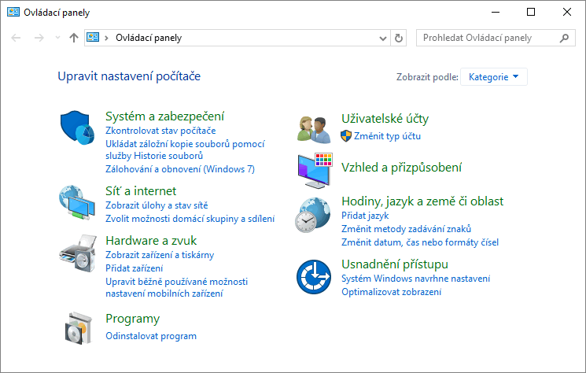
Ovládací panely

Slide 2

Kategorie

Slide 3
Programy
Výchozí programy
Nastavení výchozích programů pro daný typ souborů
Programy a funkce
Odinstalace programů
Odinstalace aktualizací
Zapnutí/Vypnutí funkcí Windows

Slide 4
Hardware a zvuk
Centrum nastavení mobilních zařízení
Panel na úpravu obrazovek a zvuku
Možnosti napájení
Nastavení napájení baterie
Nastavení vypnutí displeje / uspání zařízení
Zvuk
Upravení hlasitosti jednotlivých aplikací
Změna systémových zvuků
Správa zvukových zařízení

Slide 5
Hardware a zvuk
Přehrát automaticky
Navolí se akce, které nastanou v případě připojení media (USB, CD)
Zařízení a tiskárny
Správa HW
Možnost přidat nové HW

Slide 6
Usnadnění přístupu
Rozpoznání řeči
Funguje jen u některých jazyků
Text na řeč – předčítání
Centrum usnadnění přístupů
Nástroj Lupa
Klávesnice na obrazovce
Předčítání
Další řada nástrojů pro používání myši, obrazovky, atd.

Slide 7
Hodiny a oblast
Datum a čas
Ruční nastavení času
Více hodin
Synchronizace pomocí webové stránky
Oblast
Formát zobrazení data (přenastavení na danou oblast)

Slide 8
Síť a internet
Možnosti internetu
Primárně upravuje nastavení prohlížeče Internet Explorer
Centrum síťových připojení a sdílení
Změnit nastavení adaptéru – mění se protokoly (IP)
Nastavení připojených sítí (jak Wifi, tak Ethernet)

Slide 9
Vzhled a přizpůsobení
Hlavní panel a navigace
Nastavení panelu a nabídky Start
Centrum usnadnění přístupu (jen odkaz do jiné sekce)
Možnosti průzkumníku souborů
Nastavení průzkumníku Windows
Nastavení nástroje hledání
Písma
Správa fontů

Slide 10
Systém a zabezp.
Zabezpečení a údržba
Obnovení – obnoví nastavení počítače (až do továrního nastavení)
Zapnout, či vypnout zprávy od systému
Zobrazit systémových zpráv
Firewall v programu Defender
Nastavení programů, které Firewall neřeší
Vypnutí/Zapnutí Firewall
Detailní nastavení
Systém
Přehled o systému + Nastavení vzdáleného přístupu + Správce zařízení

Slide 11
Systém a zabezp.
Možnosti napájení (odkaz do jiné kategorie)
Zálohování
Nástroje pro správu
Defragmentace (optimalizace)
Vyčištění disku
Správa počítače

Slide 12
Uživatelské účty
Změnit typ účtu
Spravovat existující účty
Vytvořit nový účet

